Slide 1
SINAV KAYGISI Başarıya giden yolda kaygı yol gösterici mi, yoksa engelleyici mi?

Slide 2
Alışılmadık bir durum karşısında ,ya da herhangi bir döneme özgü (sınav dönemi vb.) yoğun duygulanım ile birlikte, aynı zamanda fizyolojik belirtilerin oluşması ve bunu yaşayan kişi tarafından algılanması ile ortaya çıkan durum KAYGI dır.

Slide 3
İÇİNDE DUYDUĞUN ŞEYİN NE OLDUĞUNUN FARKINA VARABİLİYOR MUSUN?
Duyduğun hafif tedirginlik ve gerginlik ise bu olumlu bir işaret. Çünkü senin sınavını önemsemen ve konsantre olman için gerekli olanda bu aslında……..Bu sayede çalışmaya istekli hale geliyorsun.
Yani meraklanma☺

Slide 4
Ancak duyduğun kaygı sana kötü bir şeyler olacakmış hissini mi uyandırıyor?

Slide 5
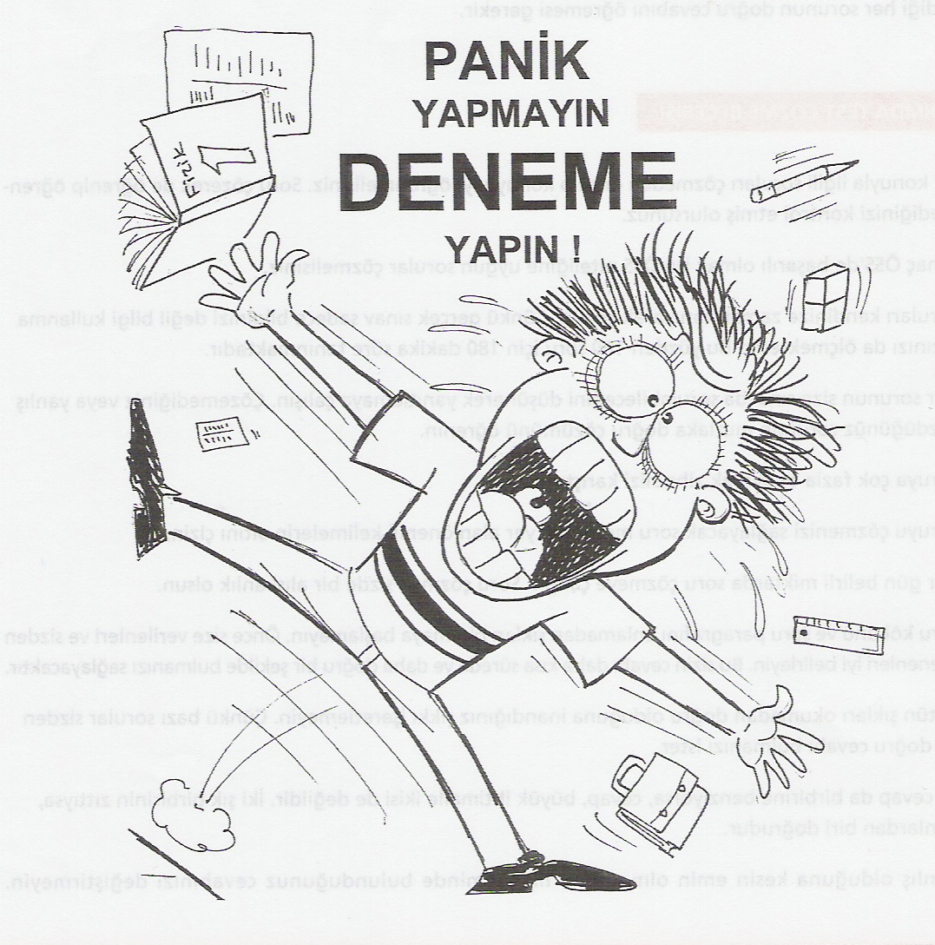

Slide 6
KAYGININ OLUŞUMU
Olay Düşünce, Bakış Açısı, Kaygı Davranışsal
İnanç, Yorum, Beklenti.. Duygusu Tepkiler
Konsantre olamama,çalışma isteksizliği, gerginlik, huzursuzluk
Diğerleri benden daha akıllı ve daha zeki
Sınav
YIKICI
KAYGI
Konsantre olma,dikkatini rahatlıkla toplama, rahat olma
“Yeterince çalıştım, bana artık dikkatim gerekli ”
Sınav
YAPICI
KAYGI

Slide 7
VÜCUDUNDA AŞAĞIDAKİ BELİRTİLERİ Mİ HİSSEDİYORSUN?
Sınava hazırlanırken veya sınav anında ;
-Kalp atışların artıyor, hızla nefes alıp veriyor musun?,
-Mide ve barsak hareketlerin hızlanıyor mu?,
-Ağzın kuruyup, titreyip,terliyor musun?,
-Dişlerini ve ellerini sıkıyor musun?,
-Gözbebeklerin genişleyip, vücut kasların gerginleşiyor mu?,

Slide 8
Dikkat etmelisin çünkü sınav seni fizyolojik olarak olumsuz etkilediği için bunları yaşıyor olabilirsin.
Eğer bunları yaşıyorsan hemen düşüncelerini kontrol et.

Slide 9
EĞER DÜŞÜNCELERİN SANA;
Başaramayacağım,
Sınavım nasıl geçecek acaba,
Zaten herkes benden daha başarılı,
Bildiklerimi de unutacağım, sınavda hiçbir şey yapamayacağım,
Hiçbir şeyi yetiştiremeyeceğim,
İyi bir okula giremezsem her şey biter,
Annemin babamın yüzüne bakamam,
Her şey kötü gidecek,
Kazanamazsam herkes ne der, alay ederler,
Kazanırsam herkes bana değer verir,
Yeterince hazırlanamayacağım,
Kesin bildiklerimin hiçbirisi aklıma gelmez,
Ölsem de kurtulsam bu dertten,
Diyorsa ,

Slide 10
Ciddi bir sınav kaygısı yaşıyorsun
demektir.
Unutma ki; kaygı normal şartlar altında seni motive eder, çalışma isteğini artırır, bu anlamda olumlu ve olması gereken bir duygudur.
Ancak, bu düşünceler, SENİN BAŞARINI ENGELLER, vücudun sağlıklı tepkiler vermez, düşüncelerin konsantrasyonunu engeller.

Slide 11
Peki böyle düşünme sebebi nedir sence?
Sınava gerektiği gibi,yeterli,düzenli ve sistemli bir şekilde hazır değil misin?,
Gelecekte karşılaşılacağın durumların belirsiz olması, sonucu bilememen ve tahmin edememen seni rahatsız mı ediyor?,
Sınavı bir ölüm kalım meselesi haline mi getirdin?,
Hayatının bu sınavın sonucuna göre tümüyle mutsuz ya da mutlu geçeceğini mi düşünüyorsun?

Slide 12
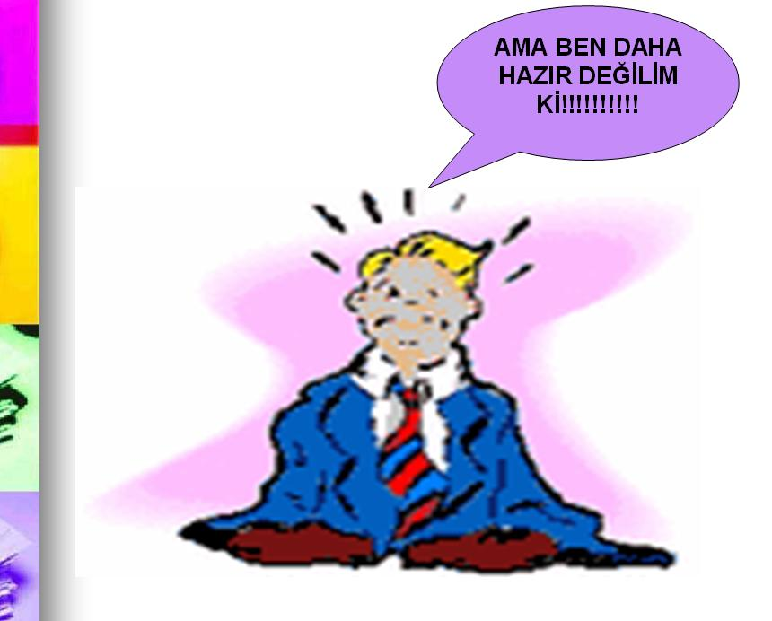
Kendine güvenmiyor musun?,
Sınav sistemi, test tekniği, ders çalışma ve soru çözme teknikleri,puanlama sistemi hakkında yeterli bilgiye sahip değil misin?,
Sistemli ders çalışmıyor musun ve konu tekrarı yapıp yeterince test çözmüyor musun?,
Neyi, ne zaman ,nasıl ,neden ,ne kadar yapman gerektiğini bilmiyor musun?,

Slide 13
Ve en önemlisi ;
Herkesin sınavı kazanırsan sana değer vereceğini, kazanamazsan hiç kimsenin değer vermeyeceğini mi düşünüyorsun?

Slide 14
ÇÖZÜM ?
Bu sebeplerden biri veya birkaçı seni
olumsuz düşüncelere sevk ediyorsa
aşırı kaygılanmana neden olabilir ve
bundan dolayı sınav başarın olumsuz
etkilenebilir.
Hangi çözümün uygun olduğuna sen karar ver ve çözüm için harekete geç.

Slide 15
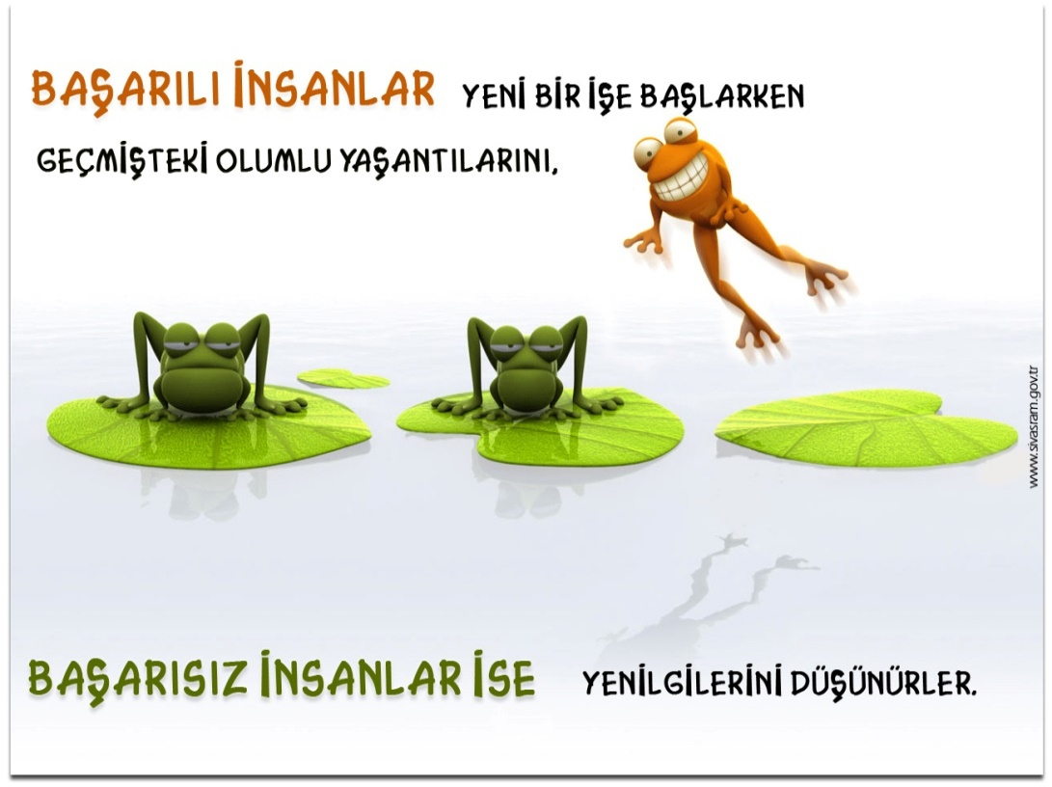
Neyi ne kadar başarabileceğin konusunda bir karar veremiyorsan eğer,
Geçmişteki başarılarını düşün, İyi ve güzel yaptığın her şeyi listele, ve o listeyi sık sık hatırla☺☺

Slide 16
Çünkü kendinin neyi başarabileceğinden emin olmadan, başarısız olacağına inanman ve olumsuz düşünceler geliştirmen,KENDİ HAKKINDA “ÖNYARGILI” OLMANA NEDEN OLABİLİR.

Slide 17
Oysa neyi başarabileceğini bilmiyorsan eğer,
Neyi başaramayacağını da bilemezsin.

Slide 18
Kendine güven!
Kendini ‘kötü, başarısız, umutsuz’ görmek yerine, daha olumlu olmaya çalışmaya başlayabilirsin.

Slide 19
Zor durumlar karşısında zamanı iyi kullanma ve karşılaştığın her türlü problemle başa çıkma becerilerini yerinde kullanabilirsen eğer yaşadığın hafif ve olumlu kaygı senin her şeye yetebilmeni sağlayacaktır.

Slide 20
Kaygı düzeyini ayarla.
şu kadar net almazsam ben bir hiçim, her soruya 2 dakikadan fazla harcamamalıyım’ gibi sizi zorlayacak cümlelere saplanmayın. Aşırı kaygı başarı düzeyinizi düşürür.

Slide 21
Derse devamlı ve etkin katıl, her zaman başarılı olmasan bile bundan vazgeçme,
Sadece başardıklarına odaklanma, başarısız olduğun konuları önemse, başarmanın en önemli yolu sıkıntı yaşadığın konuların üzerine gidip,
onunla mücadele etmektir,

Slide 22
Anlamadığın konunun üzerine gidip ısrarcı olursan, o bilgiyi mutlaka kazanırsın, ancak bu konuda zaman zaman yardım alman gerekebilir, konu ile ilgili uzman ve öğretmenlerden bilgi almayı dene, soru sormaktan kaçınma,
Bir kere anlamadın diye kimse seni küçümsemez, aksine bu çaban onlara olayı ne kadar ciddiye alıp üzerine gittiğini görmelerini ve seni takdir etmelerini sağlar.

Slide 23
Gerçekçi hedefler koy,
Neyi ne kadar başarabileceğin konusunda gerçekçi olmayı dene.Ve bunu belirledikten sonra koyduğun hedef için çalış…….

Slide 24
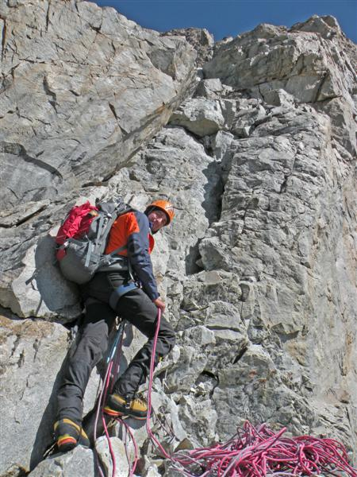
Hayatınızın her gününü sanki bir dağa tırmanıyormuşsunuz gibi yaşayın. Arada bir zirveye göz ucuyla bakın ki, hedefiniz daima aklınızda olsun, ama yalnızca zirveye odaklanıp, varılan her yeni noktanın farklı ve güzel manzarasını da kaçırmayın”
“Kaynağı bilinmiyor”

Slide 25
Etkili, sistemli düzenli konu tekrarı yap ve test çöz.
Bu senin sınav sistemini, zamanı iyi kullanman konusunda pratik fikirler geliştirerek tecrübe kazanmanı sağlayacaktır.

Slide 26
Gelecekte ne olacağı senaryoları ile ilgilenme, şu an neredesin, ne yapmalısın bu fikre odaklan. İlk adımın çalışmak çünkü. Çalışmadan gelecek ile ilgili planlarında gerçekçi olamazsın,
Çalışmadan yaptığın planlar seni kötümser ya da hayalperest yapabilir.

Slide 27
Üzerine Düşeni Yapmayanların Hayatlarının Değişmesini Beklemesi hayalden öteye gidemez.

Slide 28
Sorumluluk almaktan kaçma .
“ Zaten başaramayacağım,Bu sınavda başarılı olamamak benim kaderim, herkesin imkanları benden daha çok, imkanı çok olanlar benden daha şanslı, bu sistem benim gibilerin başarısını engelliyor ” gibi düşünceler sorumluluk almaktan kaçmak için birer bahane olabilir.

Slide 29
Başarısız olduğun konularla ilgili hemen ve anında olumlu sonuç bekleme, kendine zaman tanı sabırlı davran,

Slide 30
Her türlü deneme sınavı, ders sınavından aldığın puanlar çok başarılıda olsa, başarısızda olsa gerçek sınavda karşılaşacağın durum olarak düşünme, sadece çalışmalarını buna göre ayarla,

Slide 31
Kimseyi senden daha iyi biliyor diye düşünme. Herkesin iyi yapabildikleri ve yapamadıkları olabilir. Senin yapamadığın bir konuyu başkaları daha iyi yapabilir evet ama, senin başarılı olduğun bir konuda da başkaları senin kadar iyi olmayabilir.

Slide 32
Duygularını paylaş.
Eğer bu sınav seni çok korkutuyorsa, mutsuzsan, umutsuzsan bunu başkalarıyla paylaş. Deneyimlerini dinle, başarı hikayelerine odaklan.

Slide 33
Bu sınav hayatın sonucu değil, sadece bir sınav.
Bu sınavı başaramasan bile hayatında başarma şansın olabilecek pek çok sınavla karşılaşacaksın. Bu sadece onlardan biri….
Sadece iyi bir başlangıç olabilir.
Ama hayat çok uzun pek çok kez iyi bir başlangıç şansın olacaktır….

Slide 34
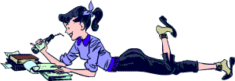
Çalışma şartların için rahat koşulları oluştur,
Sessizlik ya da dinlendirici bir müzik,
Dikkatin dağıldığında verdiğin kısa aralar,
Çalışırken rahat ettiğin pozisyonu oluşturabileceğin eşyalar (Çalışma masası, masa lambası, minder vb.),
Bu şartlar senin bireysel alışkanlıklarına göre ayarlayabilirsin. Çünkü rahat edebildiğin şartları en iyi sen bilirsin.

Slide 35
Sen annen-baban, arkadaşların ve tüm çevren için sadece ”sen” olduğun için değerlisin. Bu sınavı başarınca onlar için değerin azalmayacak. Kazanırsan sadece seninle senin kadar sevinecekler. Çünkü seni çok seviyorlar.
Ve kazanamazsan sevgileri devam edecek.Onların sana olan sevgisi bir sınava bağlı değil.

Slide 36
Sınava hazırlık sürecini ve sınav anını sağlıklı geçirmen için sadece bunları yapman yeterli değil;
Sağlığını da korumak zorundasın.

Slide 37
Bunun için;
Uykunu düzenli hale getirmelisin, plansız ve yetiştirilemeyen çalışmalar sonunda uykusuz geçirilen zamanlarda yeterince çalışsan bile yorgun ve dikkatin dağınık olacaktır. Bu durumda bildiklerini bile yeterince değerlendiremeyebilirsin.

Slide 38
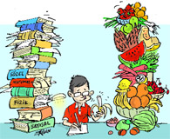
Sağlığın için düzenli ve dengeli beslenmeye dikkat etmelisin.Bu senin hastalıklara karşı dirençli olmanı sağlayacak, sınava hazırlık sürecinde herhangi bir hastalıktan dolayı olumsuz etkilenmeni önleyici olacaktır.Ve senin için en sağlıklı ve düzenli beslenme örneğini, ailenle birlikte bir diyetisyene ya da doktora baş vurarak öğrenebilirsin.
Sınav hazırlık süreci ve hemen sınav öncesi uzmanların beslenme önerilerini uygulamak senin için çok önemli ve doğru olacaktır.

Slide 39
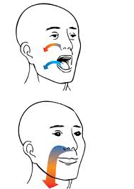
Bütün bunların dışında fizyolojik olarak rahatlamak için NEFES EGZERSİZLERİNİ deneyebilirsin.
Doğru nefes almak,bir gevşeme, rahatlama yoludur.

Slide 40
Nefes egzersizleri bütün rahatlama egzersizlerinde, egzersizin bir parçası olarak kullanılmaktadır..
Doğru ve derin nefes almanın doğrudan damarları genişletme ve kanın bedenin en uç ve en derin noktalarına kadar ulaşmasını sağlama özelliği vardır.

Slide 41
KISA İP UÇLARI
Sınav Öncesi
Sınav Gününde
Sınav Sonrasında

Slide 42
Sınavdan Önce
Sınavın türünü öğrenin
Açık uçlu, çoktan seçmeli, boşluk doldurma..
Kendinize ve arkadaşlarınıza benzer sorular hazırlayarak olası soruları yakalamaya çalışın
Öğretmen anlatırken hangi konular üzerinde daha fazla durmuşsa öncelikle bu konuları çalışın
Not tutma ve aktif dinleme becerinizi geliştirin
Derslerinize günlük çalışırken her gün önemli kısımları düzenli bir şekilde ayıklayın

Slide 43
Sınavdan Önce
Gevşemeyi öğrenin
Kas gevşetme ekzersizleri, sınavda ortaya çıkabilecek fizyolojik tepkileri kontrol etmenizde yardımcı olacaktır.
Korkunuzla yüzleşin ve bir probleminiz olduğunu kabul edin.
Korkunuzu tanımlayın ve nedenini bulmaya çalışın. Bu şekilde kaygıyı ortaya çıkaran faktörleri ayıklayabilirsiniz

Slide 44
Sınav Gününde
Kaygının fizyolojik belirtilerin ne olduğunu öğrenin ve bunları tanıyın –kalp atış hızının artması, terleme, hızlı nefes alıp verme, karın ağrısı, baş ağrısı, vb. Bunları fark ettiğinizde gevşeme egzersizlerini uygulayın.
Sınav yerine zamanında gidin
Mümkünse rahat bir elbise ile sınava girin.

Slide 45
Sınav Gününde
İçinizden kendinizle olumlu bir şekilde konuşun, olumsuz düşünceleri bu olumlu konuşmalarla değiştirin
“Sıkı çalıştım ve bu sınavı geçeceğim” “İyi hazırlandım ve elimden gelenin en iyisini yapacağım”
Soruyu çözmeye odaklanın ve bütün dikkatinizi soruya yoğunlaştırın.
Soruya dikkat etmenizi engelleyecek düşünceleri kendinizden uzaklaştırın

Slide 46
Sınavdan Sonra
KENDİNİZİ ÖDÜLLENDİRİN......

Slide 47
SINAV KAYGISI İLE BAŞEDEBİLMEK İÇİN
Yardım istemekten kesinlikle çekinme .

Slide 48
UNUTMA!
Ailen ve arkadaşların ile birlikte olmak ve olumlu ilişkilerin moralimizi yükselttiğini,
Baş edemediğin durumlarda başvurabileceğin uzman kişiler olduğunu ( Psikolojik danışmanlar, rehber öğretmenler, psikologlar,öğretmenler)

Slide 49
SEN HER KOŞULDA HERKES İÇİN ÇOK DEĞERLİSİN.

Slide 50
Ve en önemlisi

Slide 51
Başarılar dileriz..
Rehberlik Servisi

